Slide 1


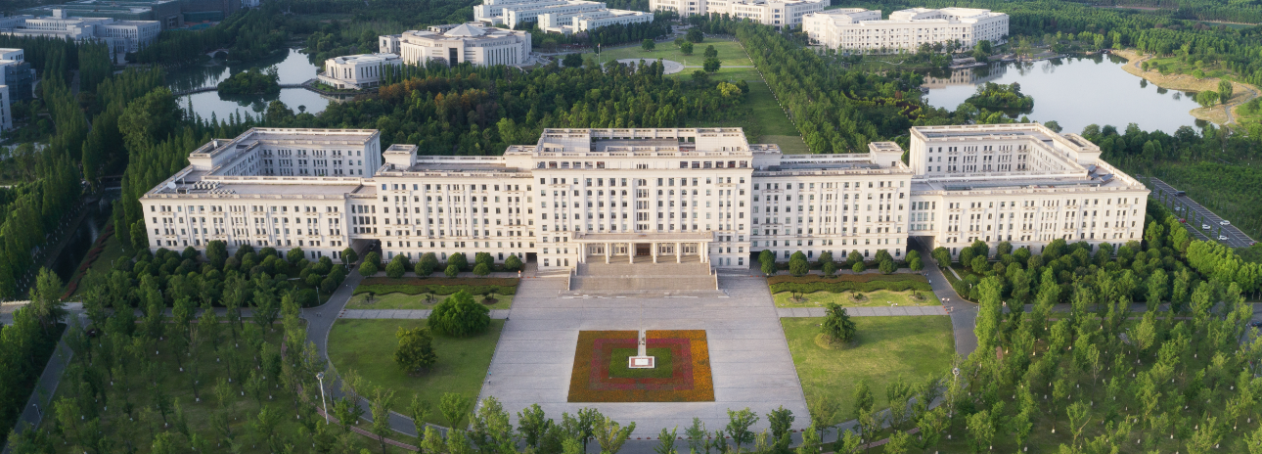
Learning Unseen Modality Interaction
基于逻辑回归和ELO机制的
NBA比赛结果预测研究与实现
Published at NeurIPS 2023
——2020级毕业设计（论文）结题答辩

Slide 2
相关工作
Modality-Complete Learning（模态完全学习）：训练和测试中所有数据都具有相同的模态
Modality-Incomplete/Missing Modalities Learning（模态缺失学习）：相对应的，训练或测试中不是所有数据模态都是完整的
Modality-Agnostic Models（模态无关模型）：可以将任意模态作为输入的模型

Slide 3
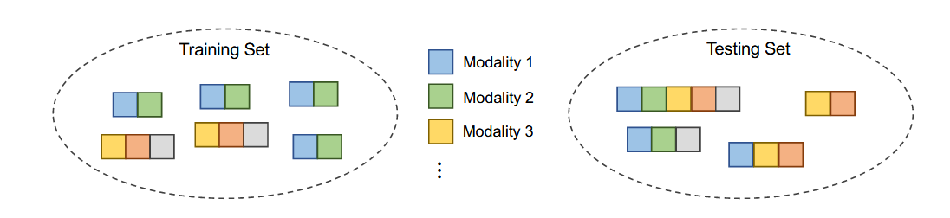
问题描述
作者认为，之前所有模态缺失的工作虽然对缺失模态的数据具有鲁棒性，但它们仍然需要一些模态完整的训练数据。
因此本文提出一个新的问题，能够在测试时对训练期间未见过的模态组合进行预测。
连通的方块代表一个样本，每个颜色代表不同的模态
目标是从一个模态缺失的训练集中学习，在推理过程中对未见过的模态组合进行预测。
推理时的模态组合可以是训练中使用模态的并集或子集

Slide 4
问题难点
第一是在没有包含所有模态组合训练数据的情况下，集成不同模态的模态特征：特征投影
第二是减少对特定模态组合的过拟合：双分支预测

Slide 5
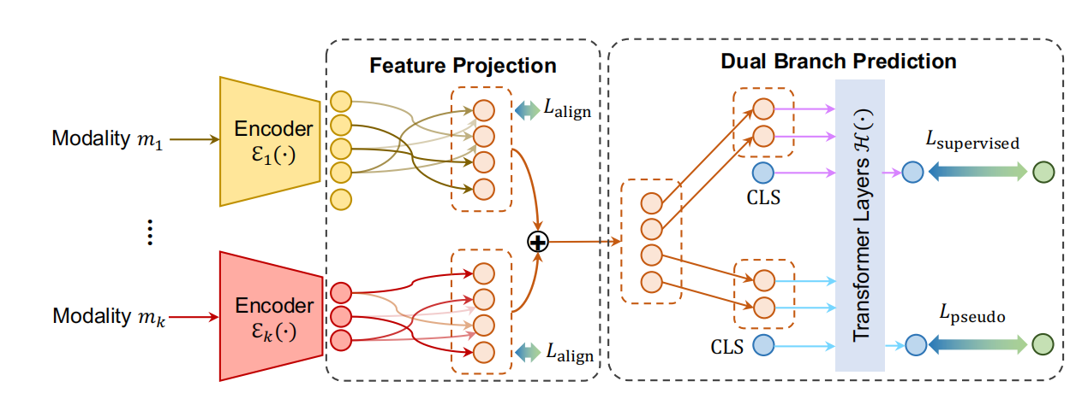
方法概述
Step1：每个模态首先由单模态Encoder编码，生成单模态特征
Step2：为了能推广到没见过的模态组合，用特征投影将单模态特征投影到公共空间，同时保留尽可能多的区分信息，通过将L_{align}应用于每个模态来鼓励特征对齐，然后通过将输入样本所有可用的模态相加来获得多模态表示
Step3：为了减少训练中对特定模态组合的过拟合，提出了双分支预测。首先将特征分为两组，分别对应两个分支，一个分支通过L_{supervised}由groundtruth标签监督，另一个通过L_{pseudo}由伪标签监督。在推理过程中，最终的预测是两个分支的平均值

Slide 6
特征投影
使用预训练单模态编码器来提取每个模态的特征
将提取的特征展平后，生成单模态特征Fm，表示为：F_{m}=[f₁, · · · ,f_{km}], F_{m} ∈ R^{km×dm} ,
Fm由Km个Token组成，dm是每个特征的维度，m代表模态的序号。
不同模态的特征token是非对齐的，处于不同长度km和维度dm的不同特征空间中。
现有的模态完整学习，在训练时将不同模态的特征串联起来，作为多模态transformer的输入。然而，如果训练中没有模态完整的数据，多模态transformer无法学习找到跨模态的对应关系。
本文引入了一个特征投影模块，用于将多维特征投影到公共空间。该方法允许不同模态的投影特征具有相同的长度和维度，并且每个特征元素在多个模态上具有相同的语义含义。

Slide 7
双分支预测
作者认为，现有的仅使用groundtruth标签进行多模态学习的方法，对于模态不完整的训练数据效果较弱，因为一些模态组合对目标任务的区分性很差
为了缓解区分性较差的模态的过拟合问题，文中提出一种生成伪监督的方法，强迫模型使用less discrimination的模态进行区分，这种伪监督反映了模态组合的区分能力。
为了允许模型对ground truth和伪监督进行单独预测，这样就形成了两个分支，每个分支都由一种类型的监督训练，从输入中捕获不同的语义信息
并通过让两个分支共享模型参数但具有不同的输入特征来减少参数的数量。
在测试期间，文章对各个分支的预测进行平均，以获得最终的预测。
Notes:
例如，在视频中的活动识别任务中，RGB模态通常比音频和光流模态更具区分性。
比如对于“洗胡萝卜”这一活动，水声可能表明动作是“洗”，但手部的动作无法区分对象是黄瓜、胡萝卜还是水果等。相比之下，RGB模态可以通过外观进行细粒度的区分。强迫模型利用音频和光流来预测活动，模型可能会对背景噪声等一些不相关的特征进行过拟合。

Slide 8
双分支预测
对于使用ground truth标签训练的分支，分类任务采用标准的交叉熵损失，检索任务采用三元组损失，回归任务采用L2损失。
对于使用伪标签训练的分支，分类任务采用KL散度损失函数，检索任务采用三元组损失函数，回归任务采用L2损失函数。

Slide 9
总体训练目标
总体训练目标包含三个部分：
特征对齐损失Lalign：确保所有模态的特征被投影到一个共同的空间中
监督损失Lsupervised：用于使用ground truth标签进行训练的分支
伪监督损失Lpseudo：用于使用伪标签进行训练的分支
总体训练目标可表示为：
由于有多个训练集用于学习，文章从所有训练集的样本中随机选择来构建批次。

Slide 10
评估未见过的模态交互
文章重新设计和组合了三个现有的多模态数据集
视频分类任务：EPIC-Kitchens-100 数据集上的动作识别，该数据集包含在32个不同环境中捕获的75,820个第一人称视频片段，包含RGB（图像）、光流（Optical Flow）和音频（Audio）三种可用的模态
机器人状态回归任务：robotics数据集，目标是预测未来的末端执行器位置，该数据集包含在操纵任务中收集的真实机器人的100K个状态，每个状态都具有RGB（图像）、深度（Depth）、力（Force）和本体感觉（Proprioception）四种模态
多媒体检索任务：MSR-VTT 数据集，包含 10,000 个 YouTube 视频和 200,000 个文本描述，包含RGB 视频、音频（audio）、对象（object）、场景（scene）、人脸（face）、OCR（光学字符识别）和语音（speech）七种可用的模态

Slide 11
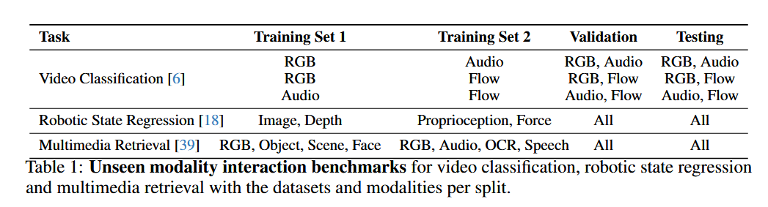
评估未见过的模态交互
按模态划分数据集
由于MSR-VTT数据集中许多模态对某些样本有噪声或缺失，所以在该数据集中两次划分中都使用RGB模态。
文章报告了分类任务的top-1精度和回归任务的平均绝对误差（MAE）。
在检索任务方面，文章用视频到文本和文本到视频检索之间的平均排名总结了结果。

Slide 12
替换特征投影模块
之前的工作也考虑将不同模态的特征投影到共同空间。然而，它们只对最终预测的特征向量进行投影，而没有对包含更丰富信息的多维特征进行投影。
为了进一步证明特征投影的有效性，文章将特征投影模块替换为多维特征上的平均池，然后像之前的方法那样添加一个线性层。然后，在EPIC-Kitchens数据集上获得了19.0％的成绩，相比之下，本文特征投影模块的方法为23.7％。
因此，文章的特征投影模块更有效，因为它保留了丰富的信息，以进行准确的预测。

Slide 13
扩展到超出两个单模态子集
本文实验已经在两个具有不同模态的训练集上训练了模型。为了验证模型是否可以扩展到更多不同的训练集和模态组合，在视频分类任务中进行了进一步的实验。
具体来说，将训练集划分为三个相等的部分，每个部分分别包含 RGB、光流和音频模态。验证集和测试集使用所有三种模态。
实验结果显示，本文模型在获得了23.8 %的top - 1准确率，超过了后期融合的18.4 %和普通多模态变压器的17.5 %。
因此，该模型可以扩展到更多不同的训练集和模态组合。

Slide 14
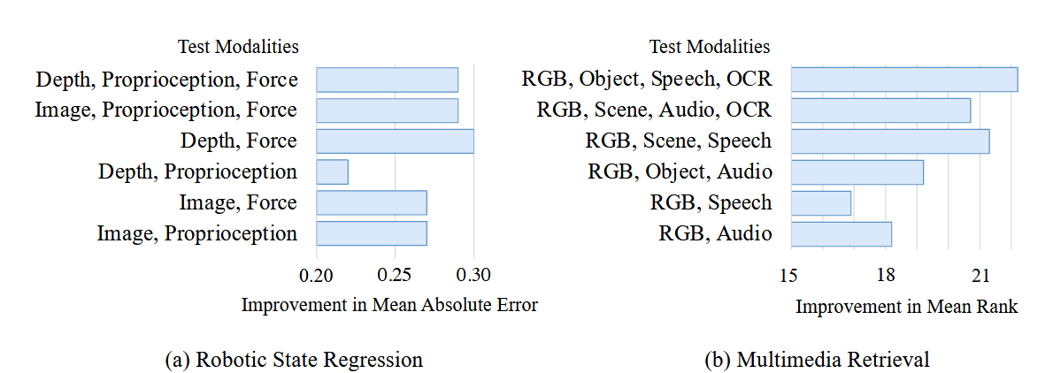
模态缺失下的优势
基于机器人状态回归和多媒体检索的模态缺失测试
虽然本文的模型从模态缺失的数据中学习，但在实验测试中使用的是模态完整数据。
本文研究了所提出模型在推理时是否也有利于模态缺失数据。
对机器人状态回归和多媒体检索在推理时进行了模态缺失测试，因为它们有许多模态。
图显示了文章的方法相对于普通多模态transformer的改进，为每个任务提供了六种不同的模态组合。
所提出模型可以在推理时处理输入模态的任何组合，并在所有未见过的组合上优于普通transformer。

Slide 15
噪声模态下的优势
为了进一步展示本文模型在处理未见过的模态交互任务中的优势，本文对具有噪声模态样本的视频分类任务进行了测试。
具体来说，对整个测试集所有样本中的其中一种模态应用高斯噪声，再进行视频分类任务。
后期融合方法准确率为11.2％，但普通多模态transformer的准确率更差差，为10.1％，因为噪声使模态之间的对应关系难以建立。
相比之下，本文的模型对噪声的鲁棒性更强，获得了18.0％。
该模型的鲁棒性来自于特征投影模块，特征投影模块在将不同模态的特征投影到共同空间时，能够选择更具信息量的特征，从而减少噪声的影响。

Slide 16
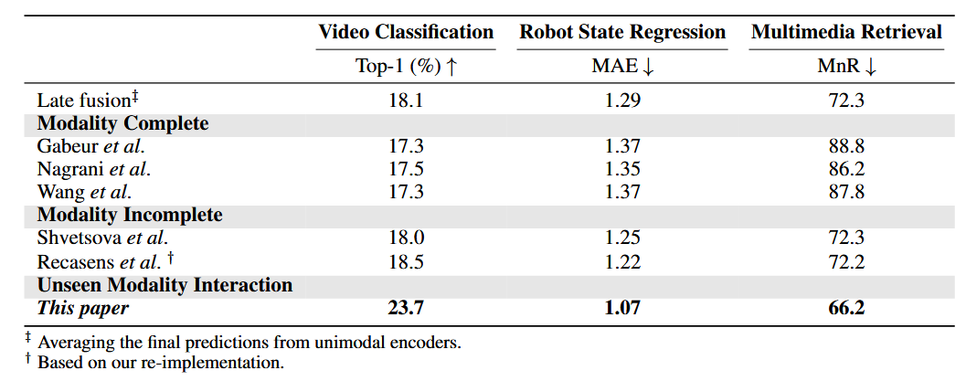
结果比较
因为作者提出的是一种全新的问题，所以文章将所提出的方法与最近的多模态学习方法进行了比较，包括假设数据模态完整的方法和对模态缺失数据具有鲁棒性的方法，所有方法都使用了相同的单模态特征提取器。
为了将模态完整方法适应于未见过的模态交互，为每个模态学习一组特征tokens来替代缺失的模态。

Slide 17
结果比较
模态完整方法：模态完备方法的表现比后期融合差，因为它们无法在没有模态完整数据的情况下学习跨模态对应，因此无法在推理过程中有效地对未见过的模态组合进行预测。
模态缺失方法：虽然模态不完整方法对一些缺失模态的数据具有鲁棒性，但对于在训练中的未见过的模态组合效果不佳。
本文方法：通过有效地积累任何模态组合的信息，超越了这些方法。

Slide 18
结果比较
与 Oracle 的比较：如果所有模态的训练数据都可用，即使用 Oracle 方法，准确率可以达到 26.1%。本文的模型在模态缺失的数据上显著缩小了与 Oracle 方法的差距。

Slide 19
结论
以往的多模态学习方法需要模态完整的数据来学习跨模态对应关系，本文方法为未见过的模态组合提供了更有效的跨模态融合

